Slide 1

No Silver Bullet

Slide 2
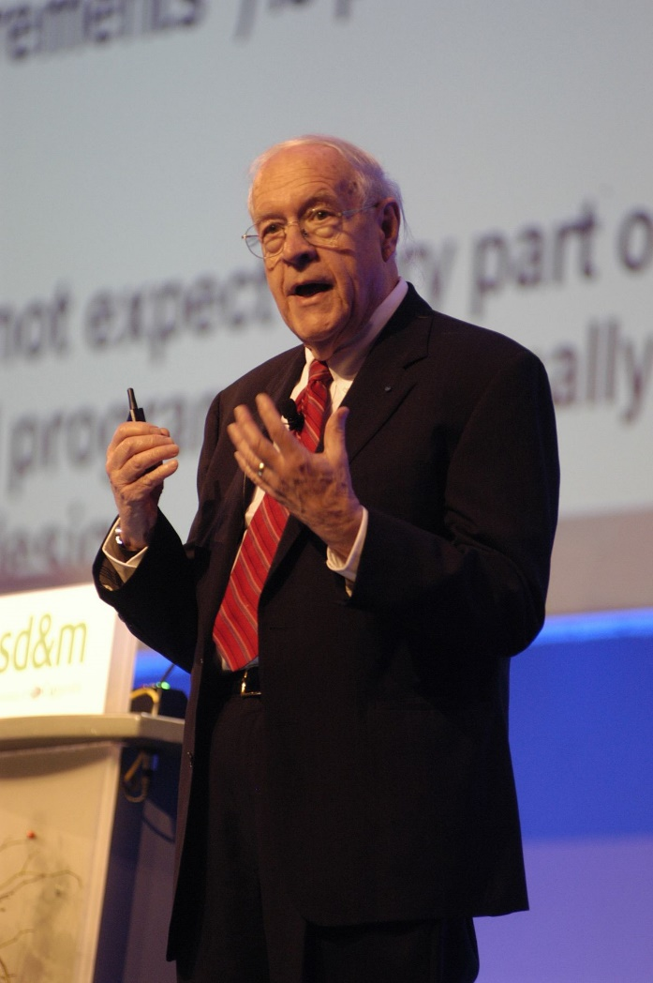
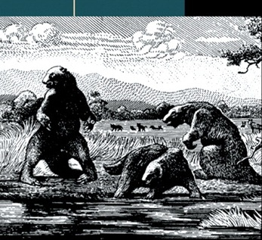

Frederick Brooks

Slide 3
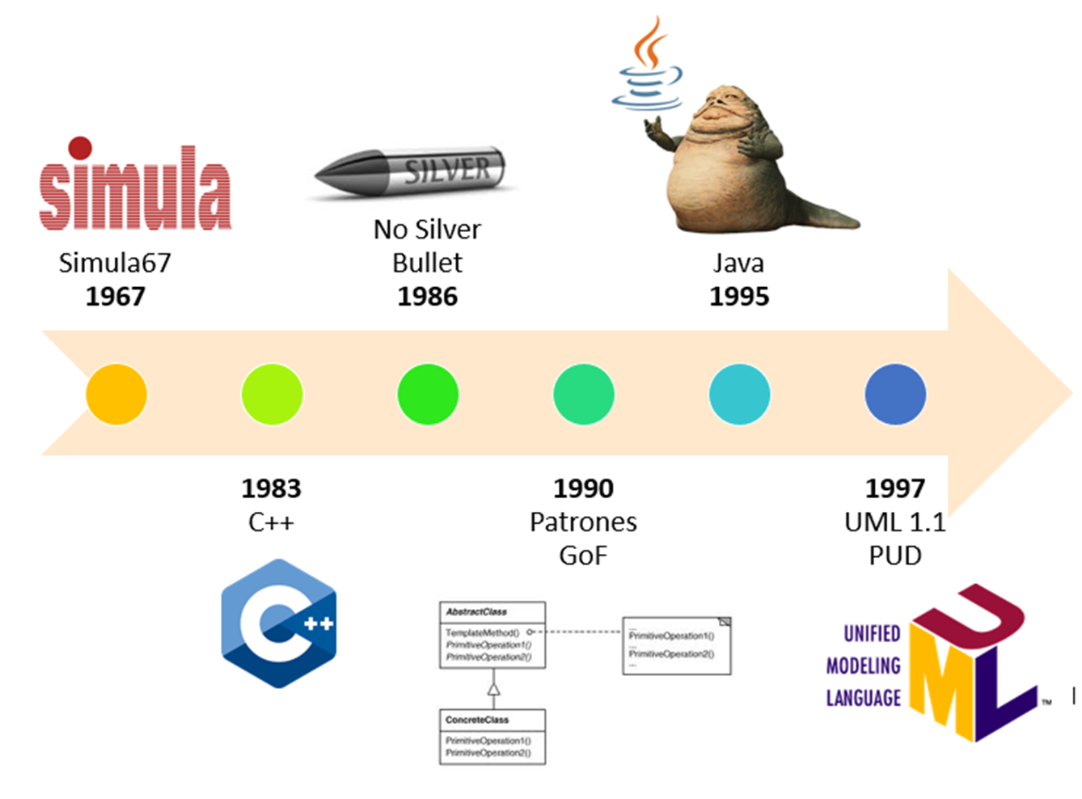

Slide 4
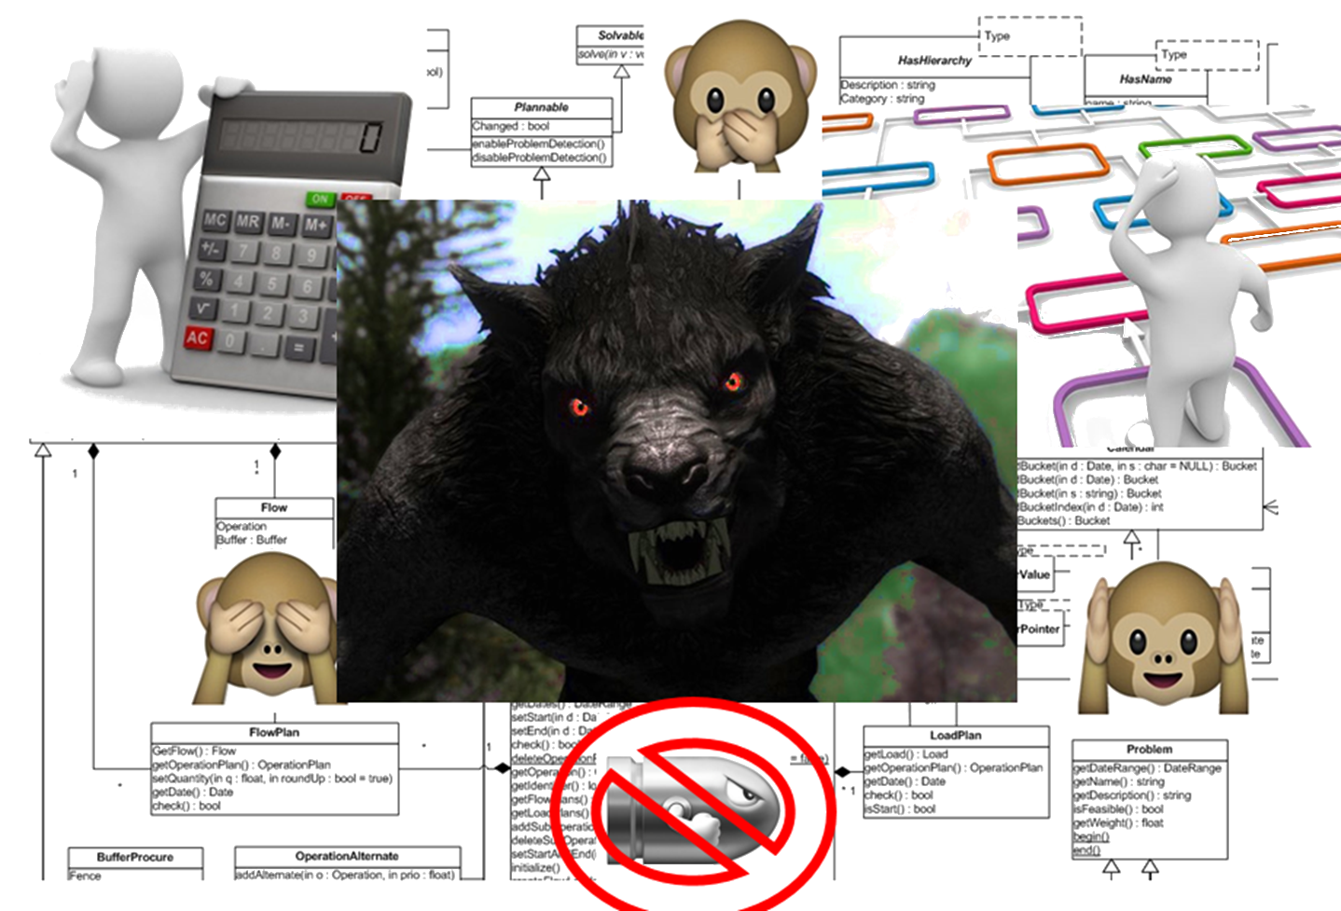

Slide 5
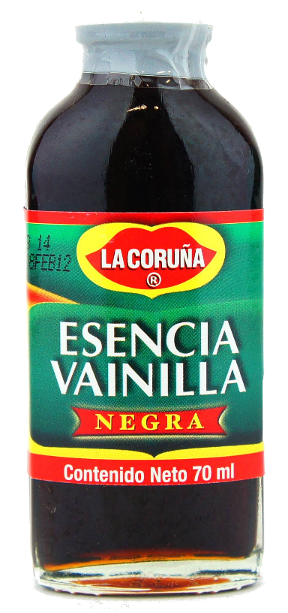

Dificultades
VS

Slide 6

1. Complejidad

Slide 7

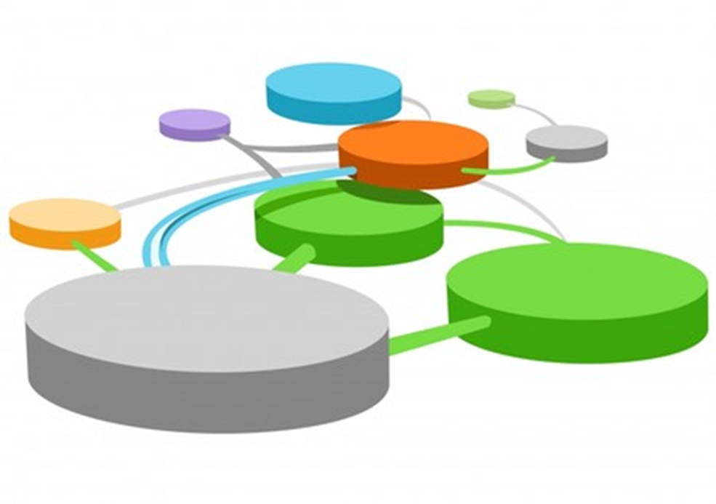
2. Adaptabilidad

Slide 8

3. Modificabilidad

Slide 9
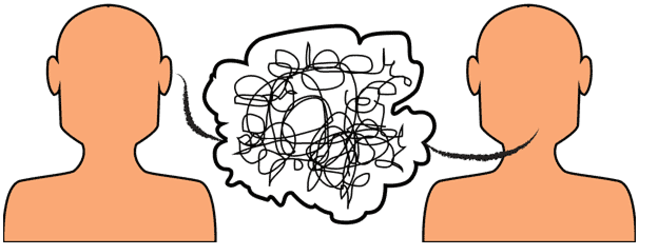
4. Invisibilidad

Slide 10
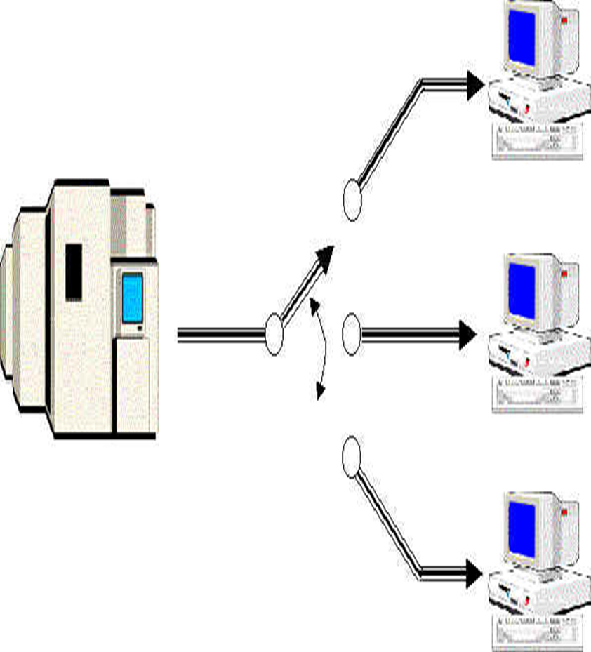
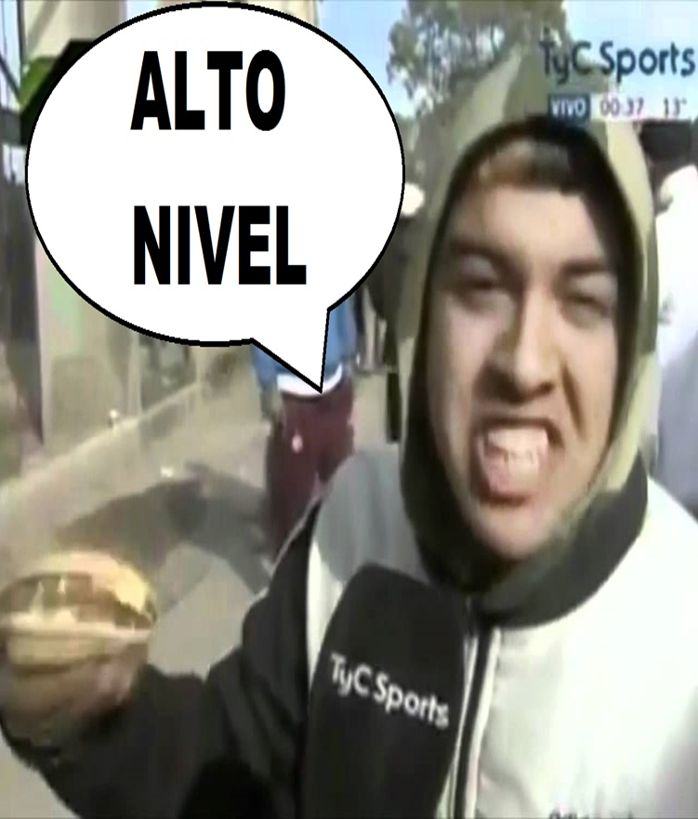

Avances contra dificultades accidentales

Slide 11

Esperanza por las balas

Slide 12


Slide 13

Sistemas Expertos

Slide 14


Slide 15

Comprar vs. Construir

Slide 16
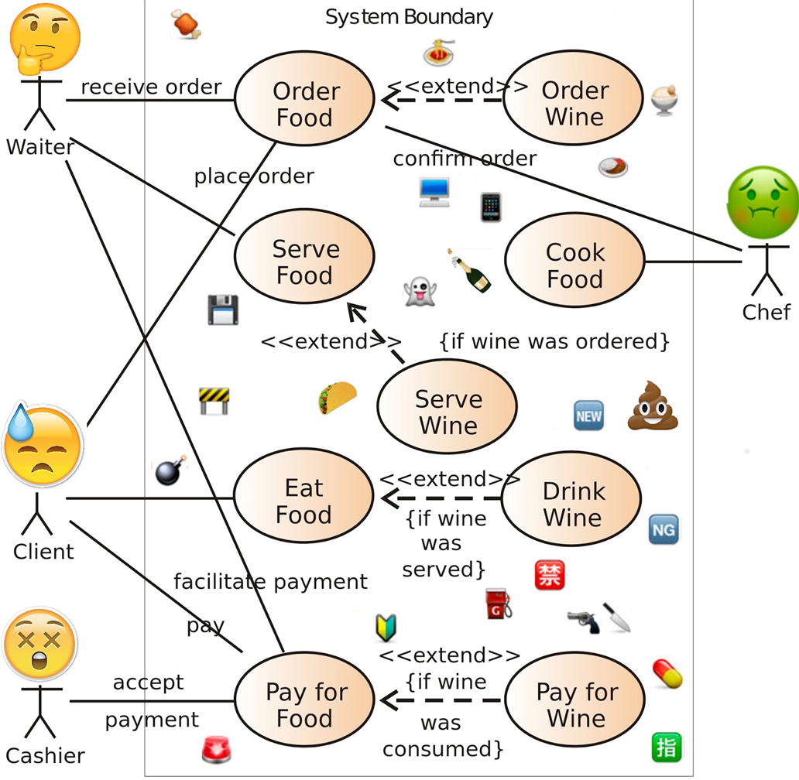

Cliente

Slide 17

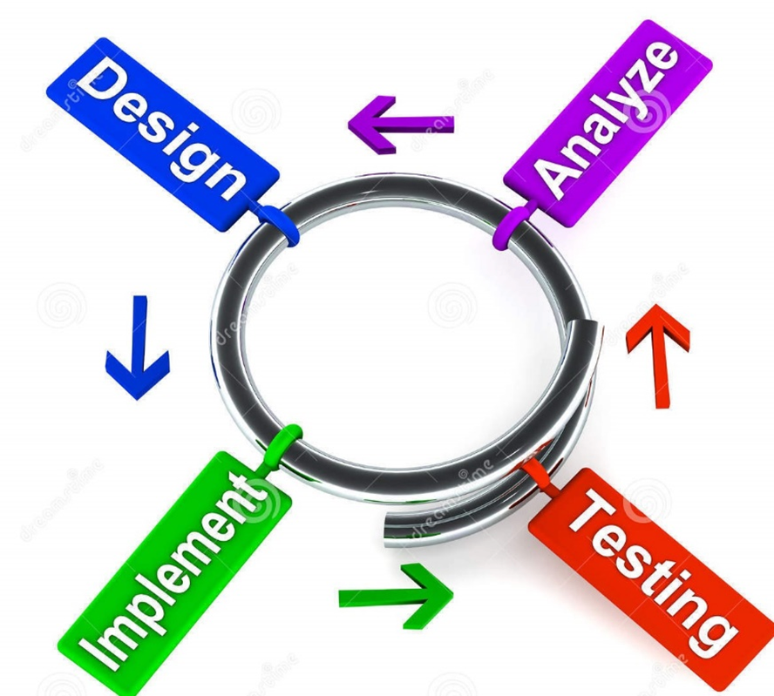
Cultivar Software

Slide 18




Slide 19





Slide 20


